Slide 1

Сортировка методом Шелла

Slide 2
Алгоритм сортировки Шелла
Шаг 1. Вычисляется расстояние между элементами(step)
Шаг 2. Массив разбивается на списки элементов, отстающих друг от друга на step
Шаг 3. Элементы каждого списка сортируются методом вставки
Шаг 4. Происходит объединение списков обратно в массив, уменьшается step, если step > 0, то происходит переход обратно на шаг 2

Slide 3
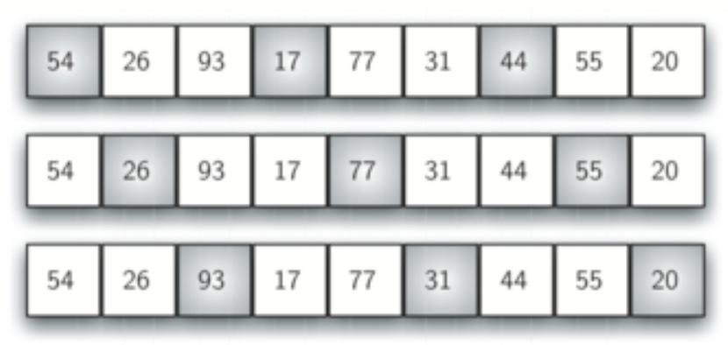
Работа метода Шелла
Шаг 1. Вычисляется расстояние между элементами(step). В данном случае шаг равен 3.
Шаг 2. Массив разбивается на списки элементов, отстающих друг от друга на step

Slide 4
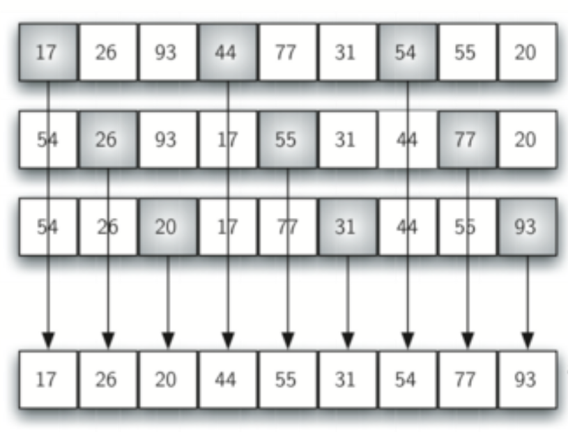
Работа метода Шелла
Шаг 3. Элементы каждого списка сортируются методом вставки после чего объединяются обратно в массив
Шаг 4. Уменьшается step, если step > 0, то происходит переход обратно на шаг 2

Slide 5
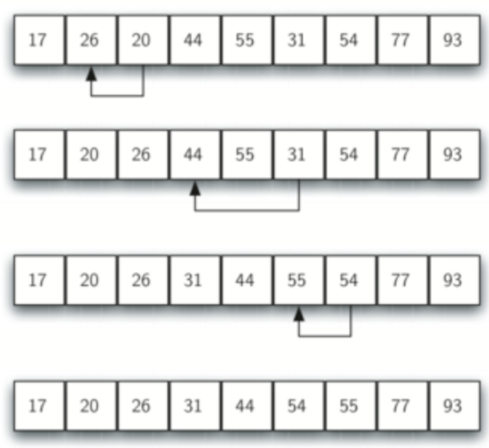
Работа метода Шелла
Шаг 5. При шаге = 1 происходит окончательная сортировка вставками

Slide 6
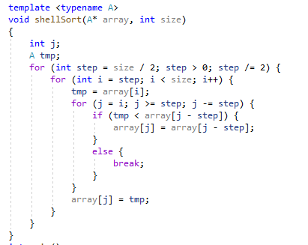
Реализация в C++

Slide 7
Лабораторная работа 13. Быстрые сортировки.
Лабораторная работа 13. Быстрые сортировки.
Цель
Научиться программировать различные методы сортировки одномерных массивов.
Постановка задачи
Дан список дней месяца и температура в каждый день. Упорядочить по величине температуры

Slide 8
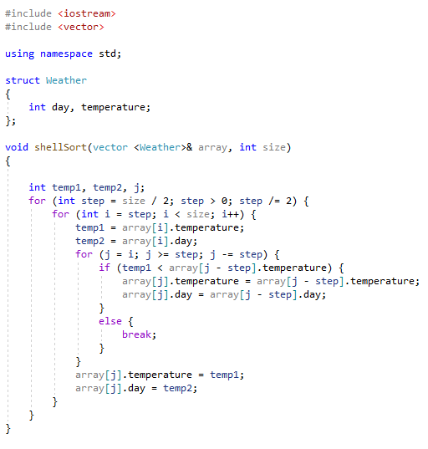
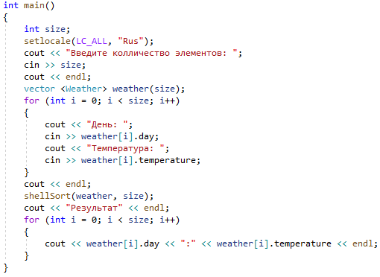
Лабораторная работа 13. Быстрые сортировки.
Код программы

Slide 9
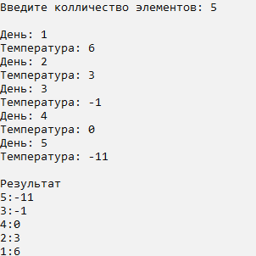
Лабораторная работа 13. Быстрые сортировки.
Код программы

